Slide 1

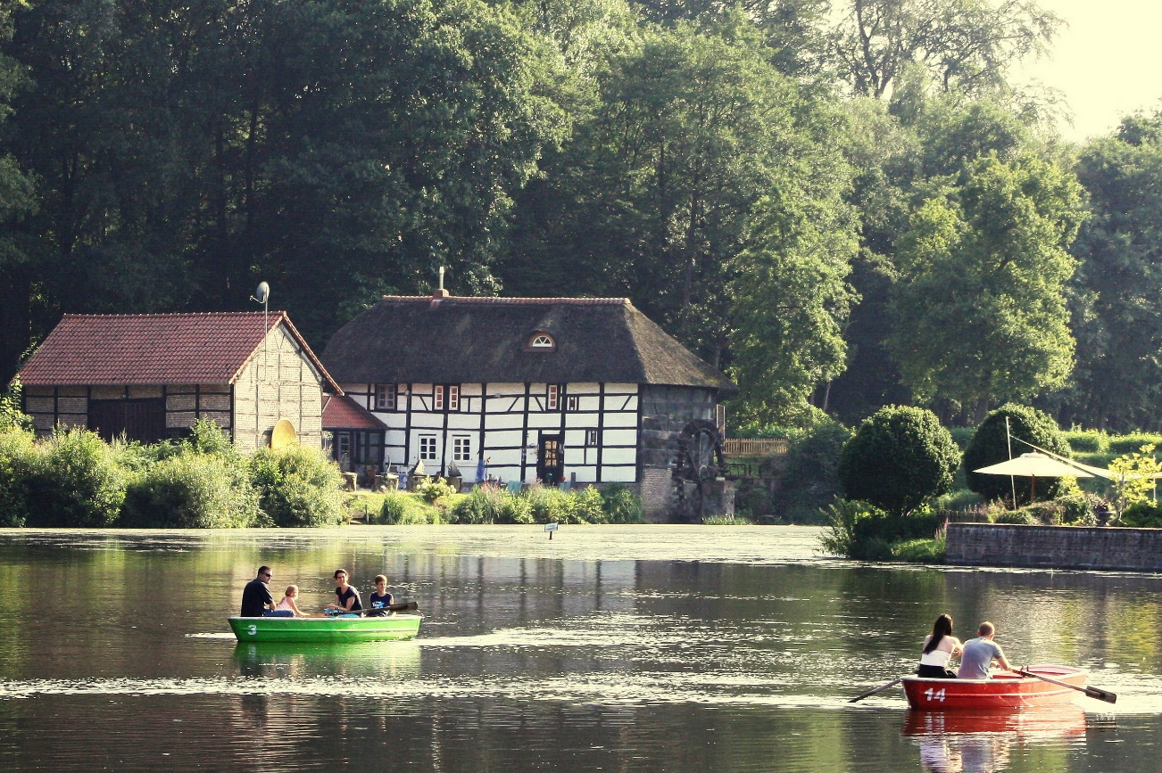

Nachhaltigkeitskonzept Mühlenstadt Wegberg

Slide 2


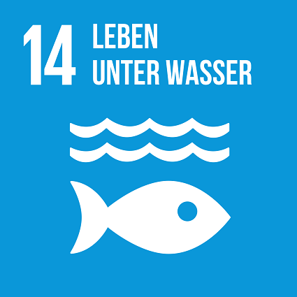

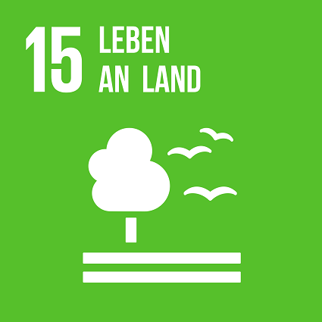






Fair-Trade
nachhaltige Landwirtschaft
Schutzgebiete
Kulturveranstaltungen
Biotopverbund
Lebensmittelrettung
Lebensumfeld
Dorfzentren
Landnutzung
Repair-Cafe
Gewässer
Bildungsangebot
Artenschutz
Trinkwasser
nachhaltige Forstwirtschaft
Müllvermeidung
Innovation
Klimabilanz
Windkraft
regionale Produkte
Gewerbegebiete
nachhaltiger Tourismus
Solarenergie
Klima
Arbeitswelt
Erdwärme
Biogas
fahrradfreundlich
nachhaltige Verwaltung
sozialer Wohnungsbau
ÖPNV
Förderrichtlinie
Flächenverbrauch

Slide 3
nachhaltige Landwirtschaft
Schutzgebiete
Biotopverbund
Landnutzung
Gewässer
nachhaltige Forstwirtschaft
Artenschutz
Schutzgebiete
Biotopverbund
Naturschutz
Artenschutz

Slide 4
1. Schutzgebiete
Ziel: 30% der Fläche soll bis 2030 unter effektivem Naturschutz stehen (Weltnaturvertrag CBD Montreal 2022 und Biodiversitätsstrategie der EU 2020)
1.1 Bestehende Schutzgebiete in der Gemeinde Wegberg
Kategorie | Name | Fläche |  | Maßnahmenkonzepte
NSG | Tüschenbroicher Wald | 108,19 ha |  | Naturschutzgebiete in Nordrhein-Westfalen – RP Köln – LANUV von 2005
NSG | Helpensteiner Bachtal, ob. Schaagbachtal und Petersholz | 692,87 ha |  | Naturschutzgebiete in Nordrhein-Westfalen – RP Köln – LANUV von 2005
NSG | Meinweg | 349,86 ha |  | Naturschutzgebiete in Nordrhein-Westfalen – RP Köln – LANUV von 2005
NSG | Schwalmbruch, Muehlenbach- und Knippertzbachtal | 393,14 ha |  | Naturschutzgebiete in Nordrhein-Westfalen – RP Köln – LANUV von 2005
FFH | Schwalm, Knippertzbach, Raderveekes und Lüttelforster Bruch | 718,72 ha |  | Natura 2000-Gebiete in Nordrhein-Westfalen – RP Köln – LANUV von 2021
FFH | Meinweg mit Ritzroder Dünen | 188,38 ha |  | Natura 2000-Gebiete in Nordrhein-Westfalen – RP Köln – LANUV von 2021
FFH | Helpensteiner Bachtal – Rothenbach | 162,66 ha |  | Natura 2000-Gebiete in Nordrhein-Westfalen – RP Köln – LANUV von 2023
FFH | Schaagbachtal | 149,87 ha |  | Natura 2000-Gebiete in Nordrhein-Westfalen – RP Köln – LANUV von 2021
VSG | Schwalm-Nette-Platte mit Grenzwald und Meinweg | 7.221,98 ha |  | Natura 2000-Gebiete in Nordrhein-Westfalen – RP Köln – LANUV von 2023
Naturwaldzelle | Arsbecker Bruch | 50,10 ha |  | Naturwaldzellen – Wald & Holz – NRW-Stiftung
Wildniswald | Helpensteiner Bachtal-Rothenbach | 13,26 ha |  | Wildniswald – Wald & Holz – Regionalforstamt Niederrhein
 |  |  | 1.712,67 ha
20,3% der Gesamtfläche Wegbergs

Slide 5
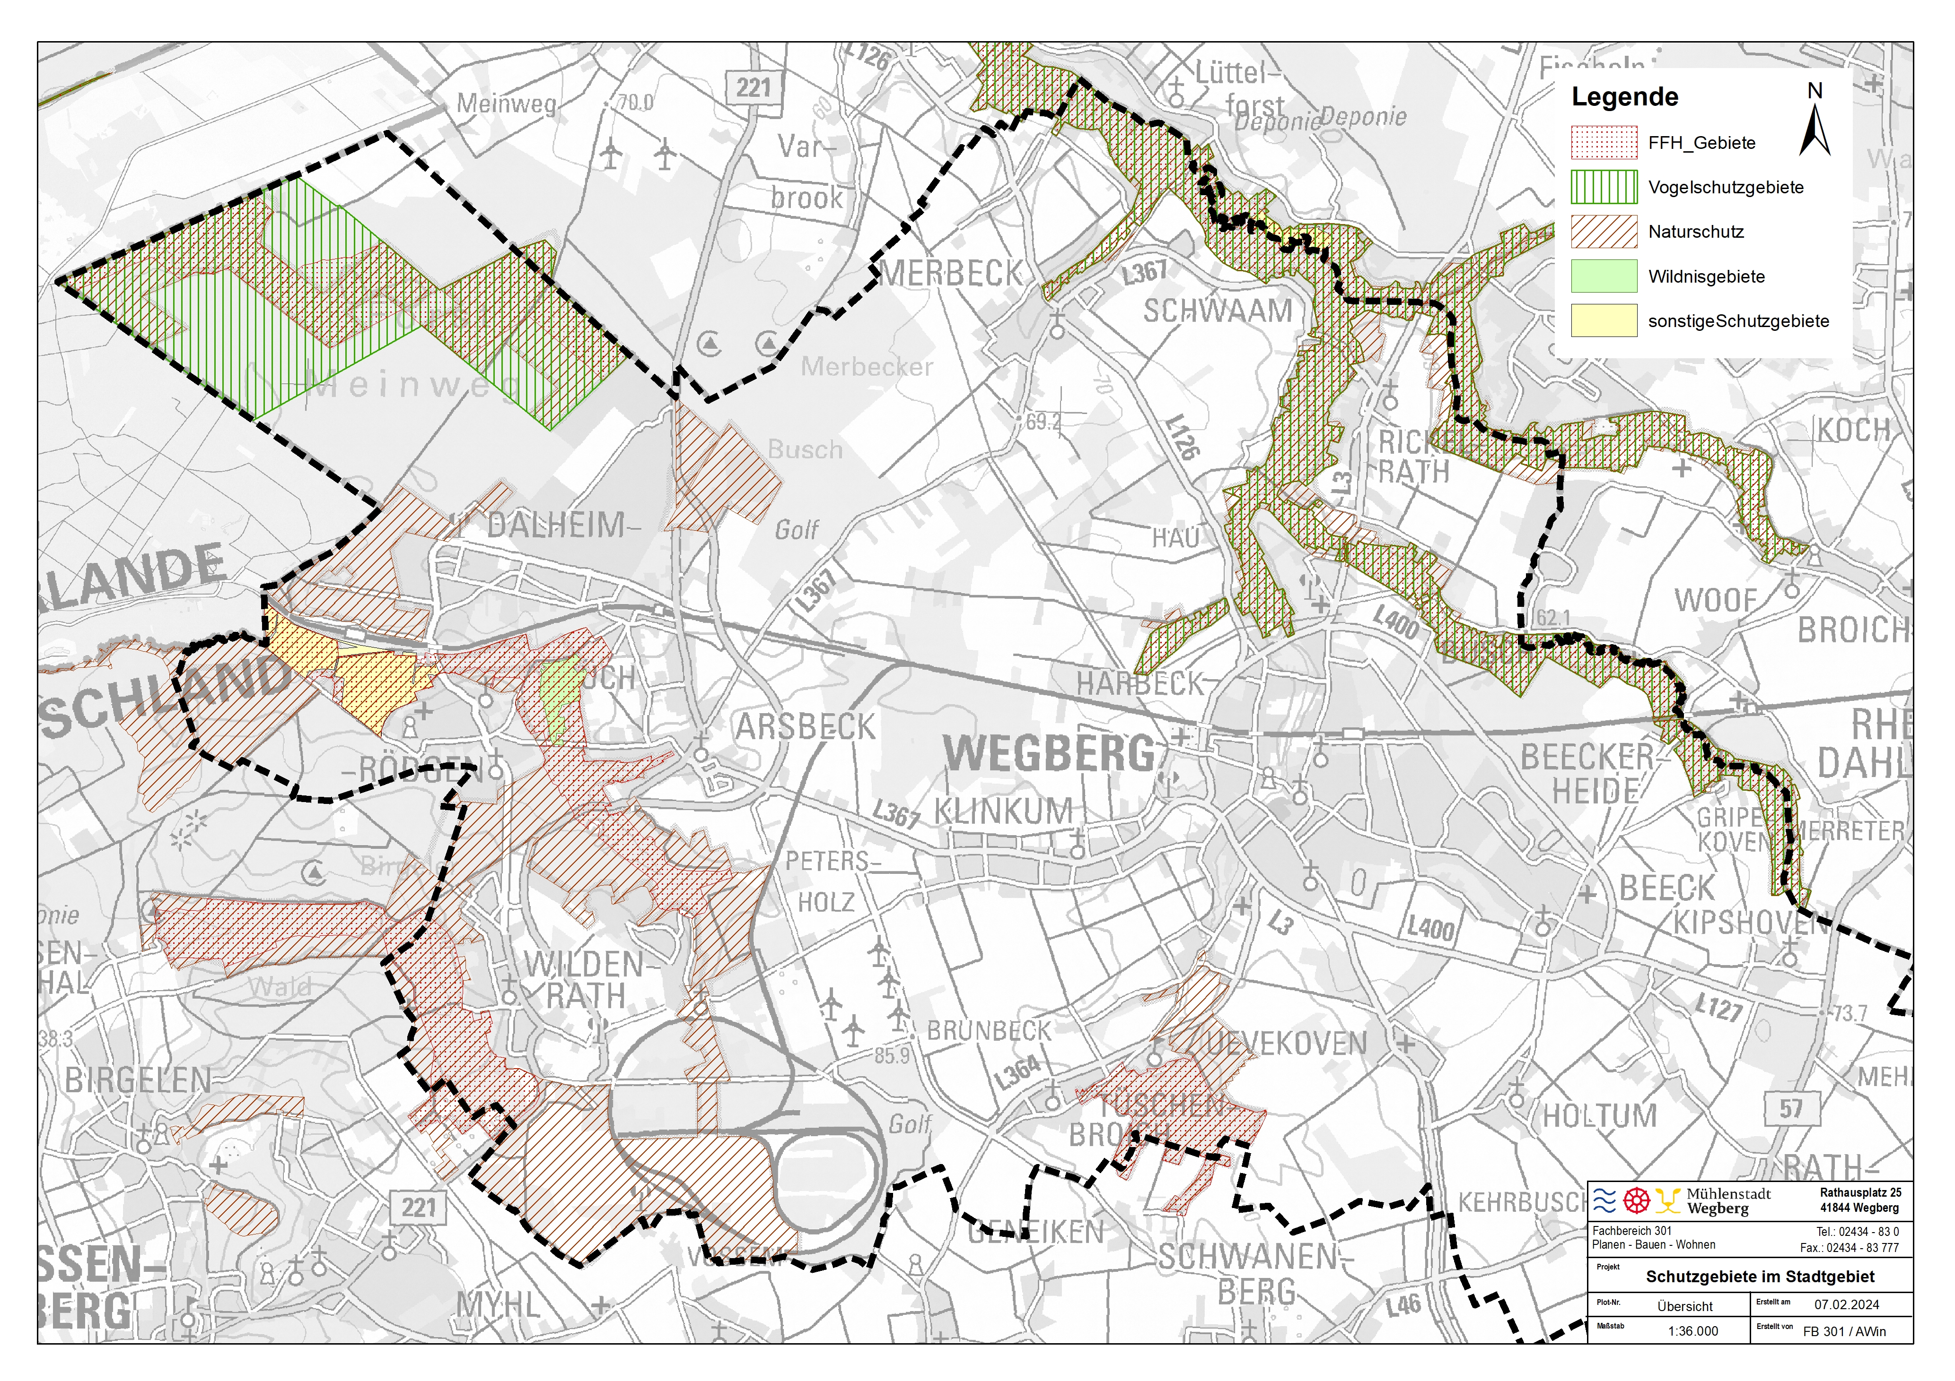
Lage der Schutz-gebiete

Slide 6
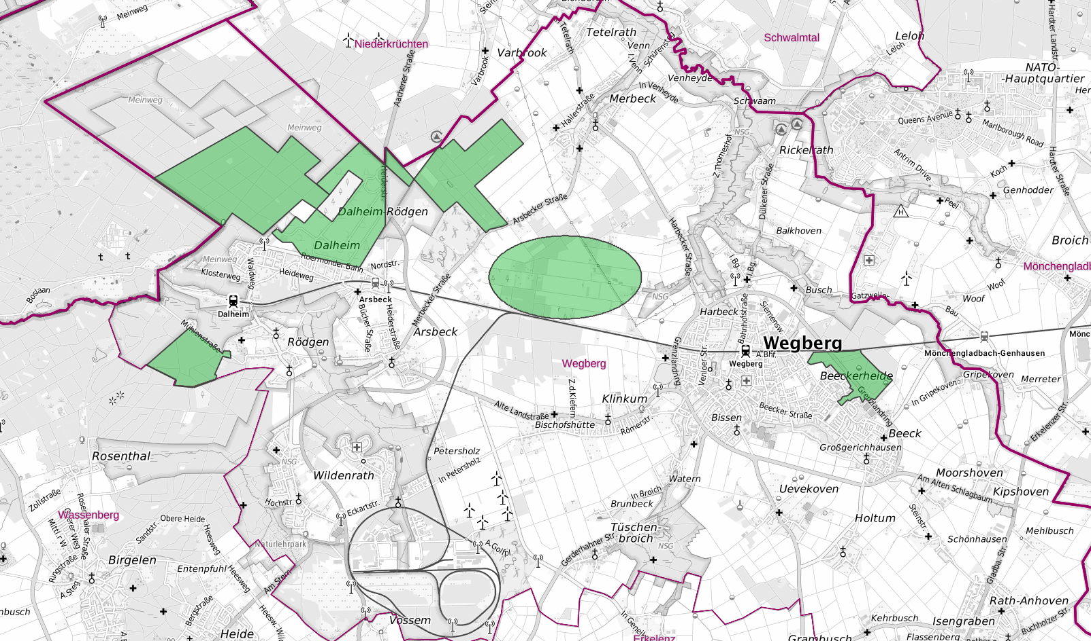
1.2 Potentielle neue Schutzgebiete in der Gemeinde Wegberg
Depot Arsbeck – Nationales Naturerbe - DBU | 238,14 ha |  | DBU - Bundesforstbetrieb Rhein-Weser
landeseigener Meinwegwald | 264,71 ha |  | Wald & Holz
Beecker Wald – Kommunalwald Stadt Wegberg | 41,00 ha |  | Stadt Wegberg
Biotopverbundflächen zwischen Merbeck-Wegberg, Arsbeck | ca. 273,00 ha |  | verschiedene Eigentümer
 |  | 816,85 ha
?
Vorschlag!

Slide 7
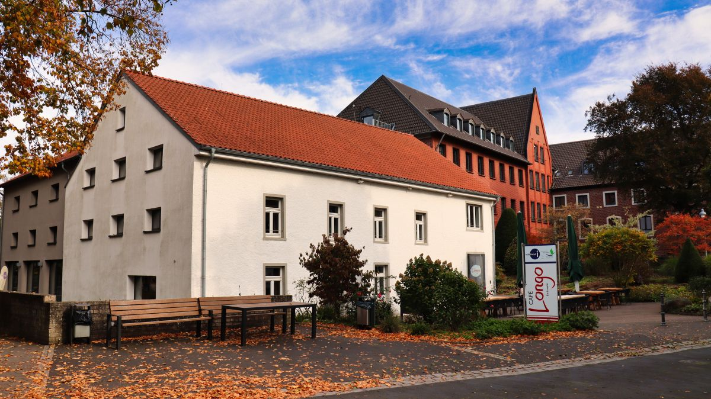
1.3 Qualität der Schutzgebiete am Beispiel Schwalm – Einhaltung der Maßnahmenkonzepte
siehe Veranstaltung am 03.06. um 19.00 in der Wegberger Mühle

Slide 8
Maßnahmen
Auswahl der Flächen und Ausweisung neuer Schutzgebiete über die obere bzw. die untere Naturschutzbehörde
Überprüfung der Einhaltung bestehender Maßnahmenkonzepte und Aktualisierung der Konzepte für die Naturschutzgebiete
Aktualisierung des Landschaftsplans durch die untere Naturschutzbehörde

Slide 9
2. Biotopverbund
Ziel: § 35 LNatSchG NRW – Biotopverbund (zu § 20 Absatz 1 des Bundesnaturschutzgesetzes): Im Land Nordrhein-Westfalen ist ein Netz räumlich oder funktional verbundener Biotope (Biotopverbund) darzustellen und festzusetzen, das 15 Prozent der Landesfläche umfasst.
Bestehende Planungen zum Biotopverbund im Stadtgebiet Wegberg
Fachbeitrag des Naturschutzes und der Landschaftspflege für die Planungsregion des Regierungsbezirks Köln vom LANUV - Biotopverbundsystem für die Kreise Düren und Heinsberg
Landschaftsplan Schwalmplatte vom Kreis Heinsberg Landschaftsplan III/6 Schwalmplatte - Serviceportal Kreis Heinsberg
Biotopverbundkonzept für das Rheinische Revier der Naturschutzverbände: Biotopverbund Rheinisches Revier
Biotopverbund im Westen - der „Westwall“ im Kreis Heinsberg, KuLaDig – LVR

Slide 10
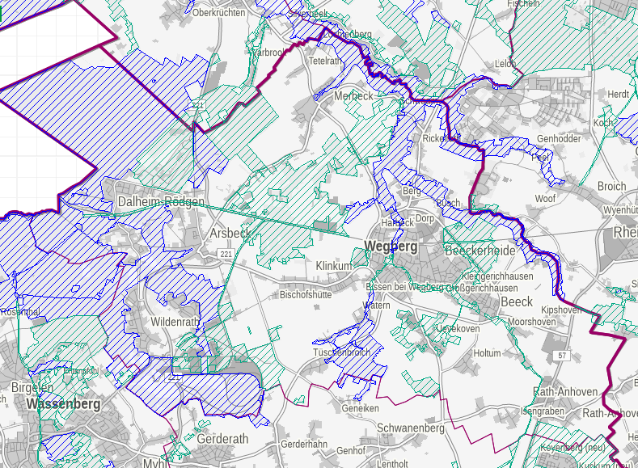
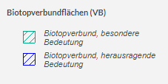
Darstellung Biotopverbundflächen nach LANUV

Slide 11
Gesetzliche Grundlagen und Umsetzung
Empfehlungen zur planerischen Umsetzung der Biotopverbundflächen von herausragender Bedeutung (Stufe I):
Darstellung als „Bereiche für den Schutz der Natur“ (BSN) im Regionalplan,
Kennzeichnung der Bestandteile des Biotopverbundes und Festsetzung der wesentlichen Teile als Naturschutzgebiete (NSG) im Landschaftsplan (§ 7 Abs. 5 LNatSchG NRW),
Dabei gilt, dass BSN Flächen nicht zwangsläufig als NSG ausgewiesen werden müssen, sondern können auch über Vereinbarungen des Vertragsnaturschutzes gesichert werden.
Empfehlungen zur planerischen Umsetzung der Biotopverbundflächen von besonderer Bedeutung (Stufe II):
Die Biotopverbundflächen von besonderer Bedeutung der Verbundstufe II beinhalten Flächen und Elemente mit Verbund-, Trittsteinfunktionen sowie Pufferfunktionen für die Kernlebensräume.
Darstellung als Bereiche für den Schutz der Landschaft und die landschaftsorientierte Erholung (BSLE) im Regionalplan,
Darstellung von Entwicklungszielen u. a. zur „Erhaltung“ oder auch „Entwicklung“ im Sinne des Biotop- und Artenschutzes im Landschaftsplan (§ 10 LNatSchG NRW),
Festsetzung als Landschaftsschutzgebiet, ggf. mit besonderer Zielrichtung, oder als geschützter Landschaftsbestandteil

Slide 12
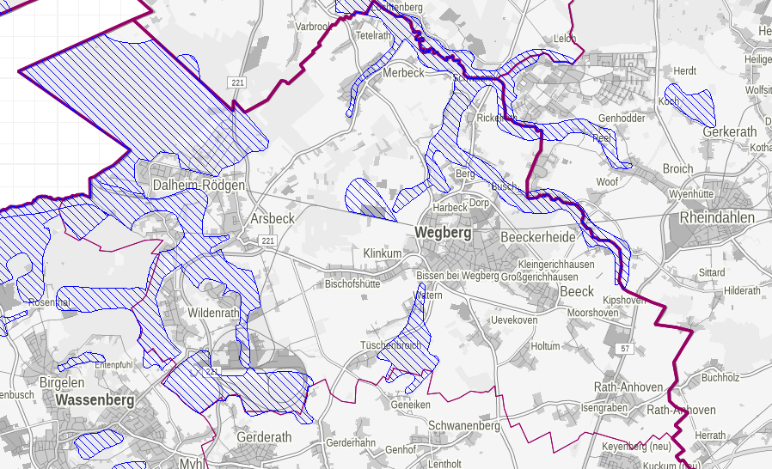
Bereiche für den Schutz der Natur

Slide 13
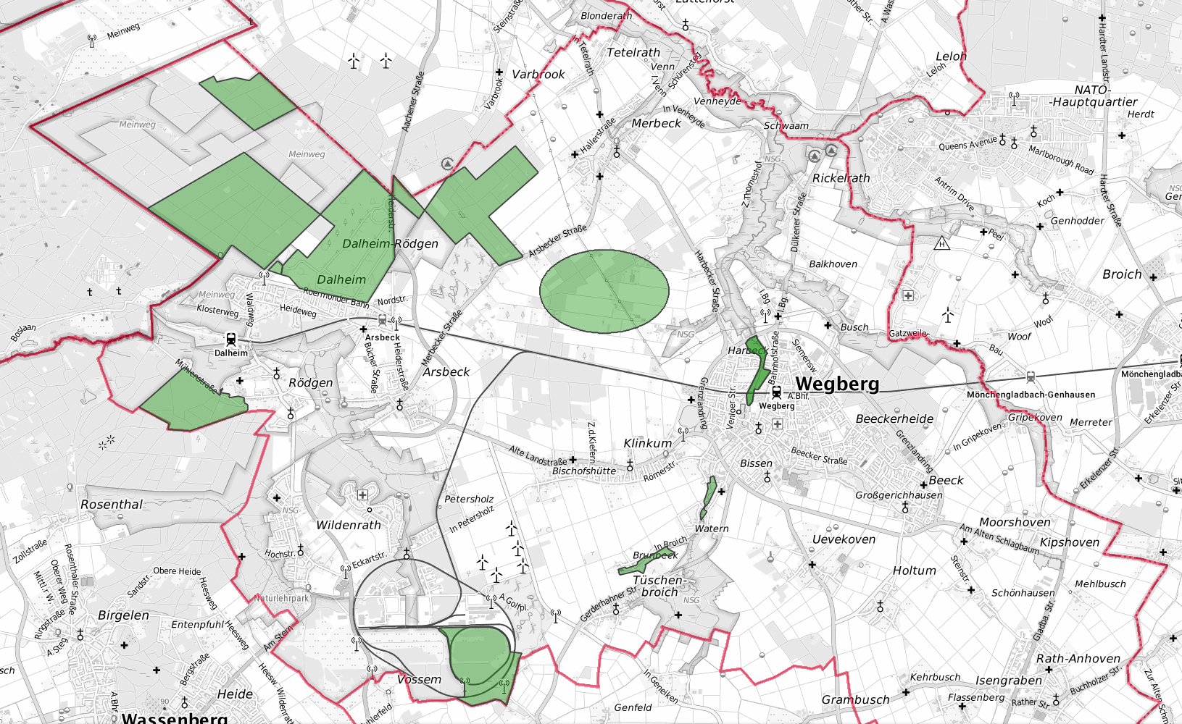
Alternativ: Biotopverbundflächen von herausragender Bedeutung
als potentielle Schutzgebiete
Depot Arsbeck – Nationales Naturerbe - DBU | 238,14 ha |  | Bundesforstbetrieb Rhein-Weser
Meinwegwald aus dem Biotopverbund | 352,15 ha |  | verschiedene Eigentümer
Biotopverbundflächen zwischen Merbeck-Wegberg, Arsbeck | ca. 226,56 ha |  | verschiedene Eigentümer
 |  | 816,85 ha
Vorschlag!
?

Slide 14
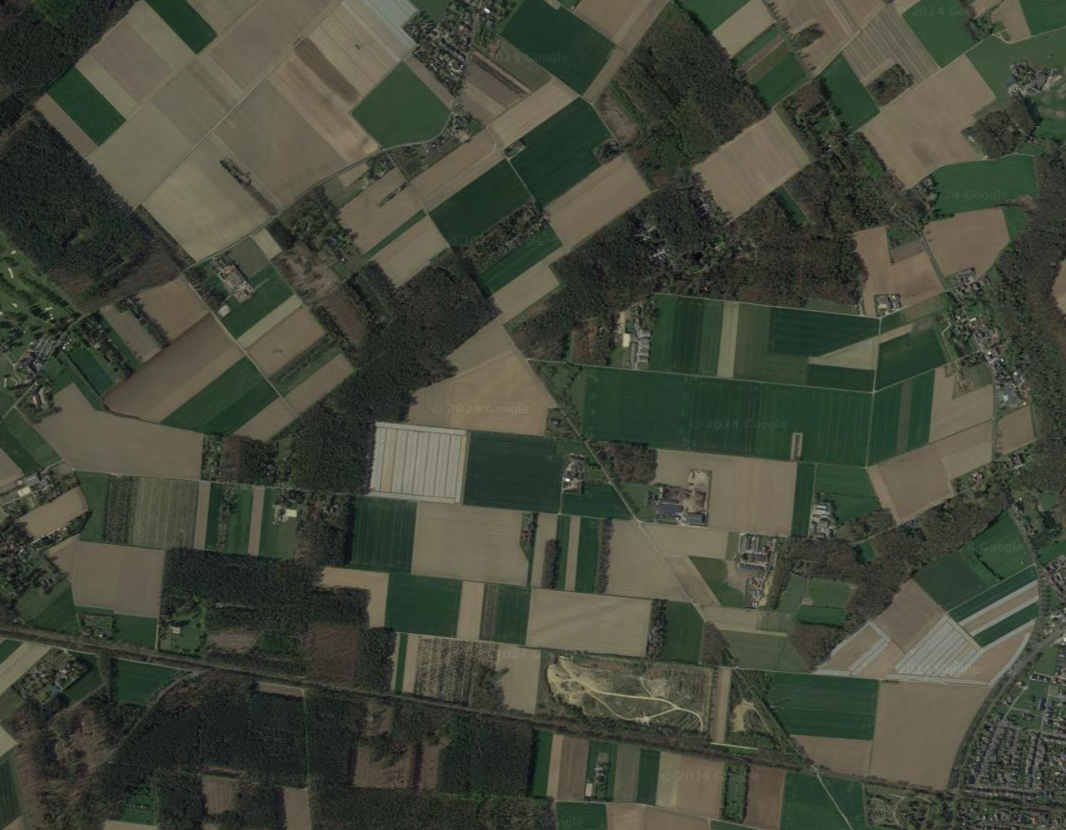
Biotopverbundfläche zwischen Meinwegwald und Schwalm

Slide 15
Maßnahmen
Formulierung der Schutzziele für die Biotopverbundflächen
Verbesserung über Kompensationsflächen, Vertragsnaturschutz
z.B. Anlage von Ackerrandstreifen, Pflanzung Gehölze, Obstbäume, Umwandlung Acker -> Grünland, weniger Düngung, Verzicht auf Pestizide, Nutzungsaufgabe
Kataster für einzelne Biotopelemente

Slide 16
3. Artenschutz
Ziel: für jeden relevanten Lebensraum wird eine Leitart ausgewählt, deren Bestand mit gezielten Maßnahmen gefördert wird
Auswahl möglicher Leitarten z.B. ->
z.B. Obstwiesen (Siebenschläfer oder Steinkauz)
Biotopverbund (Rauhhautfledermaus, Pirol, Feldhamster)
Artenlisten Natura 2000 und NSG (Kammmolch, Rotmilan oder Wiesenweihe, Kiebitz, Moorfrosch, Blaukehlchen oder Ziegenmelker)
untere Naturschutzbehörde (Schleiereule, Dunkler Wiesenknopf-Ameisenbläuling)
weitere relevante Artenschutzprogramme (Flußkrebs)
Gagel
Umgang mit invasiven Arten

Slide 17
Maßnahmen
Auswahl der Leitarten
für jede Leitart ein Steckbrief mit aktueller Verbreitung, Maßnahmen und Zielvorgaben

Slide 18
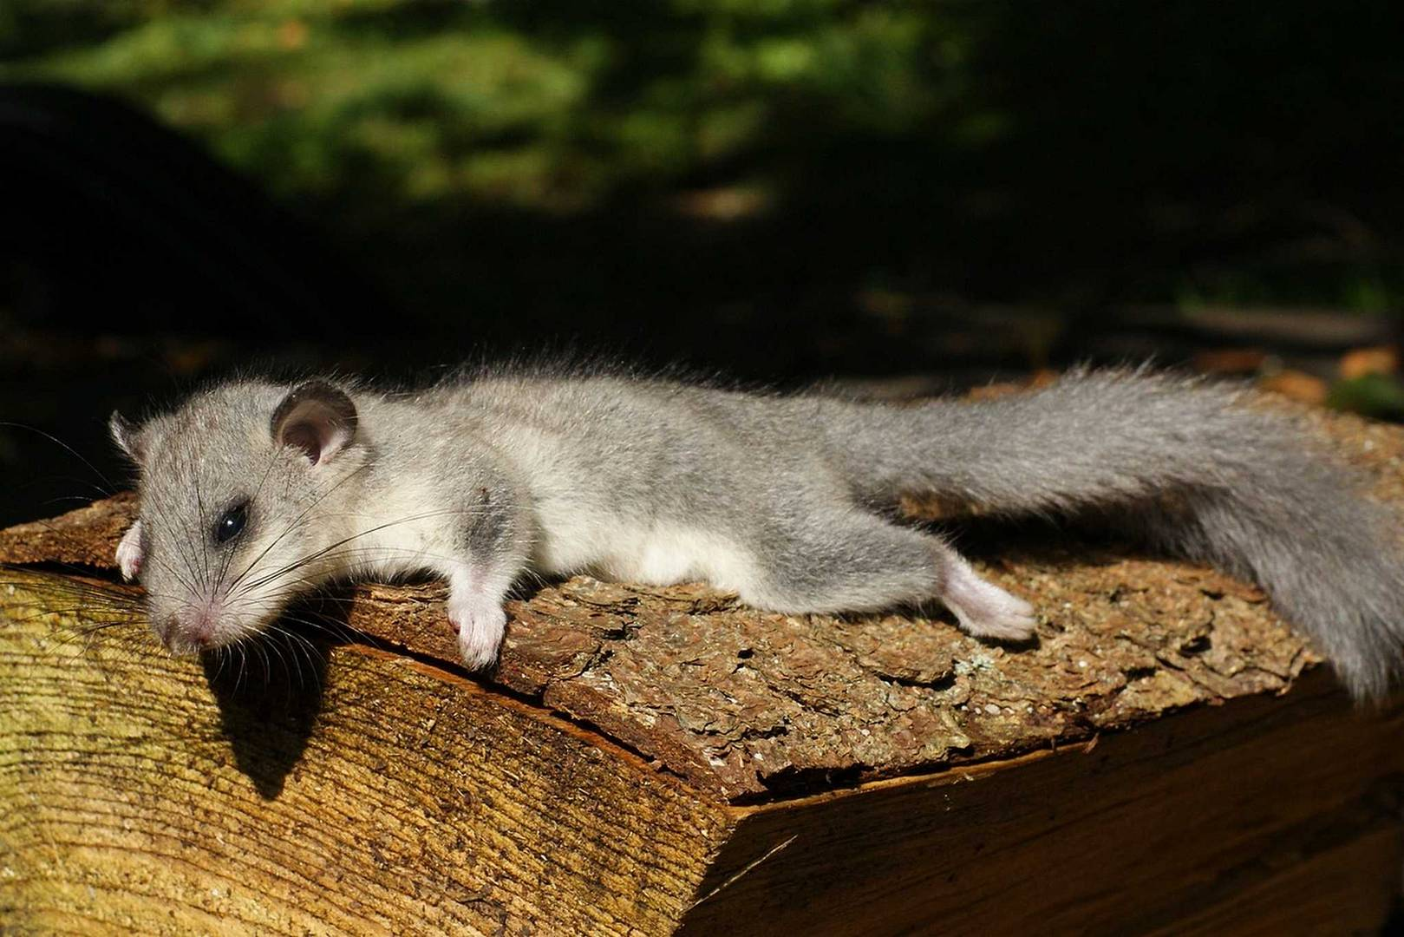
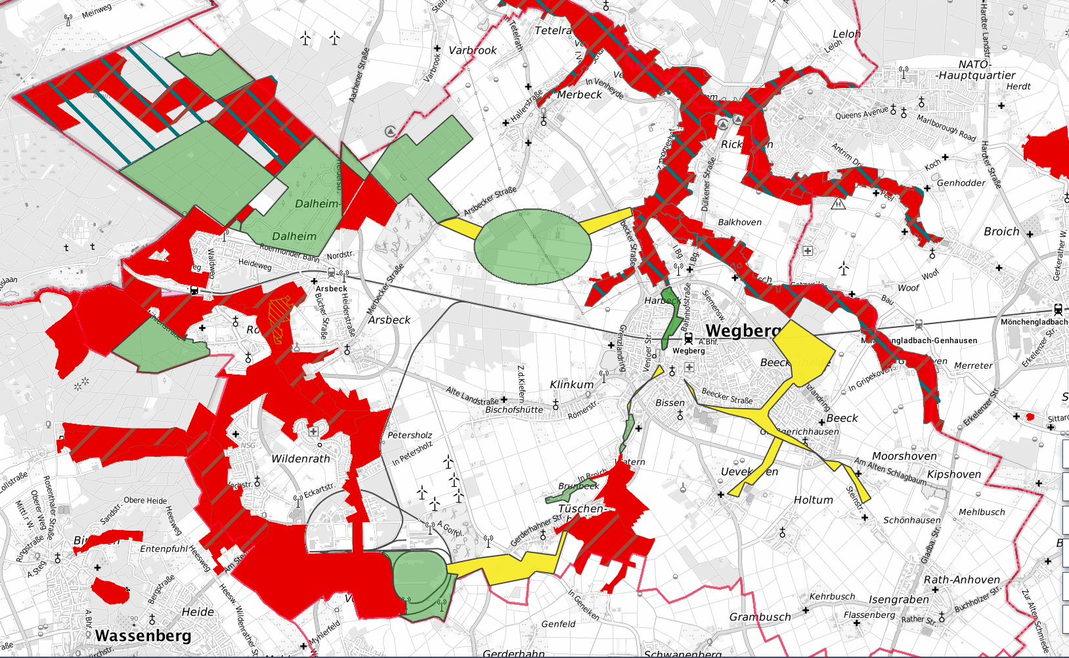
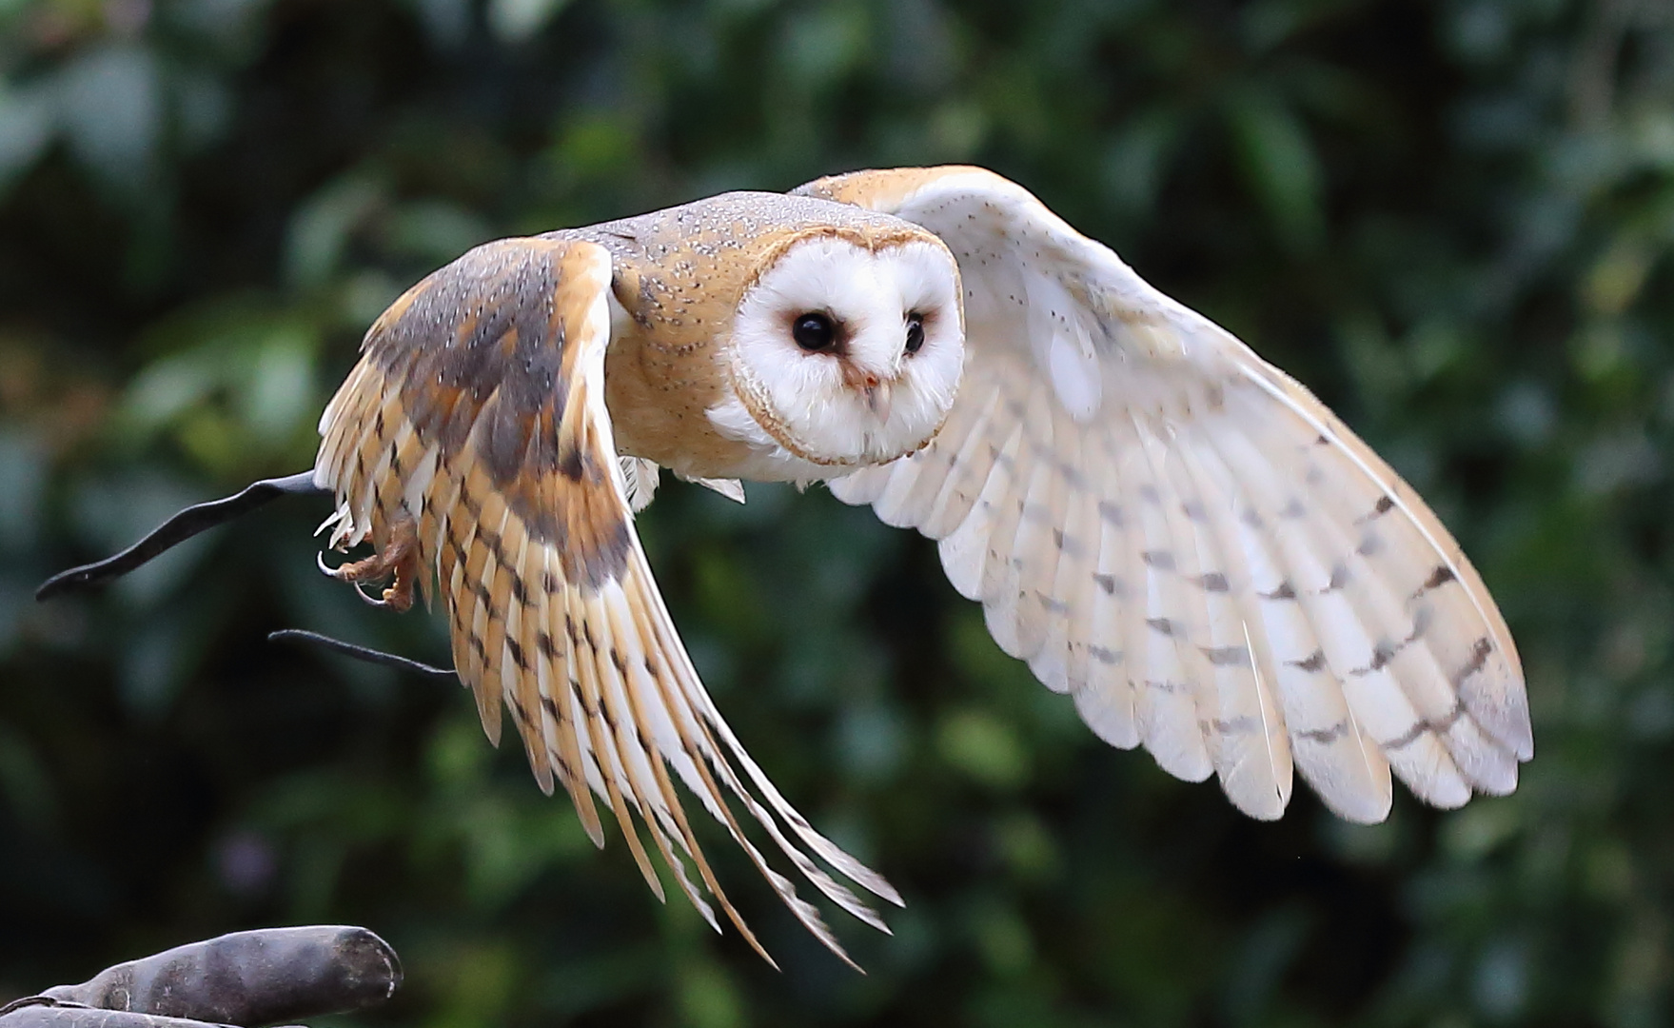
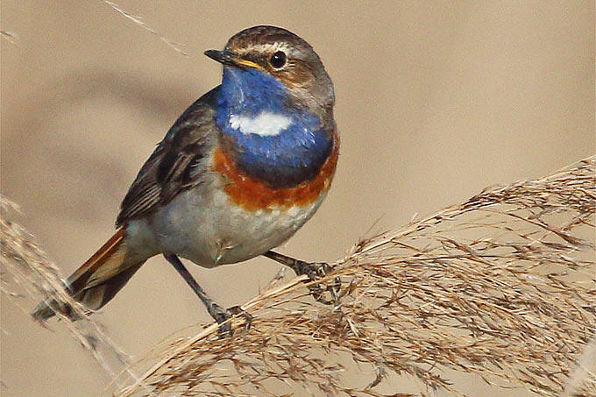
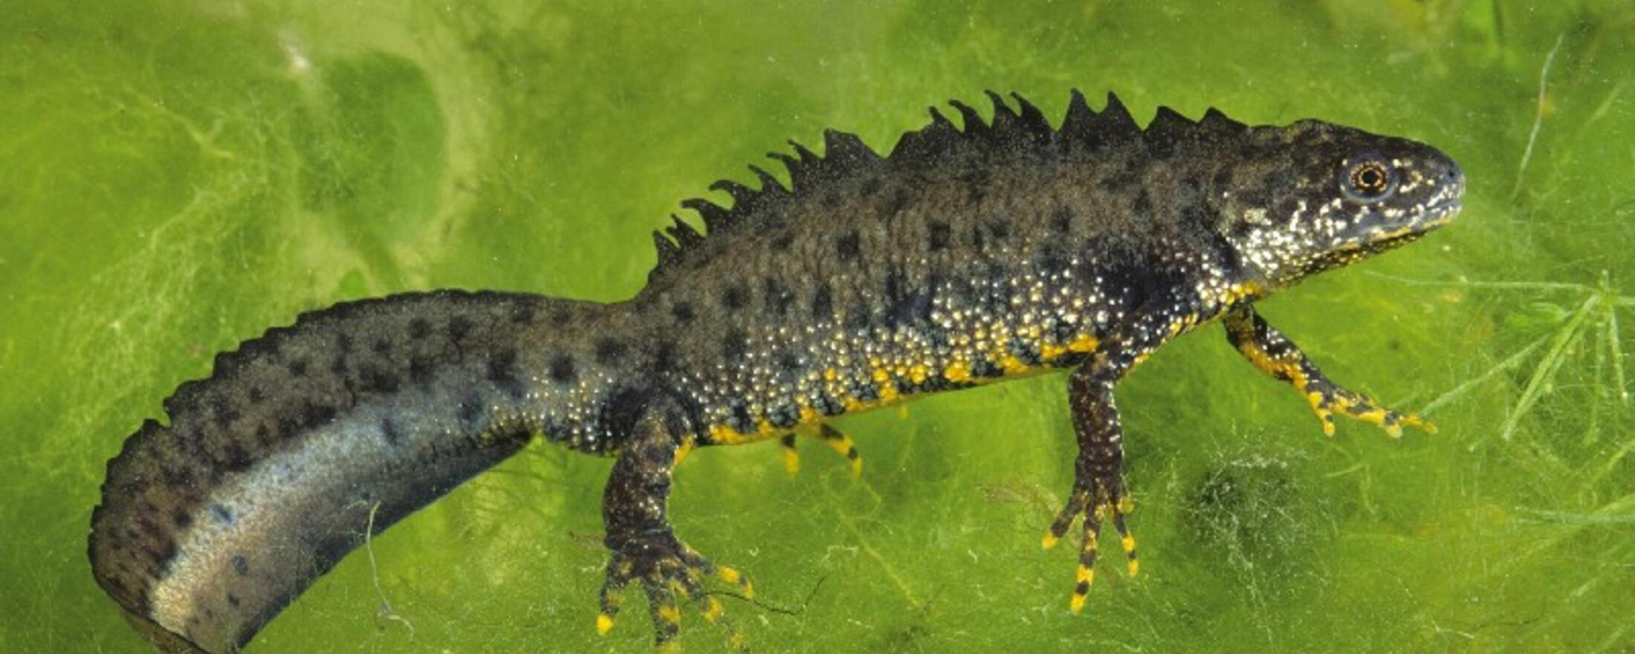
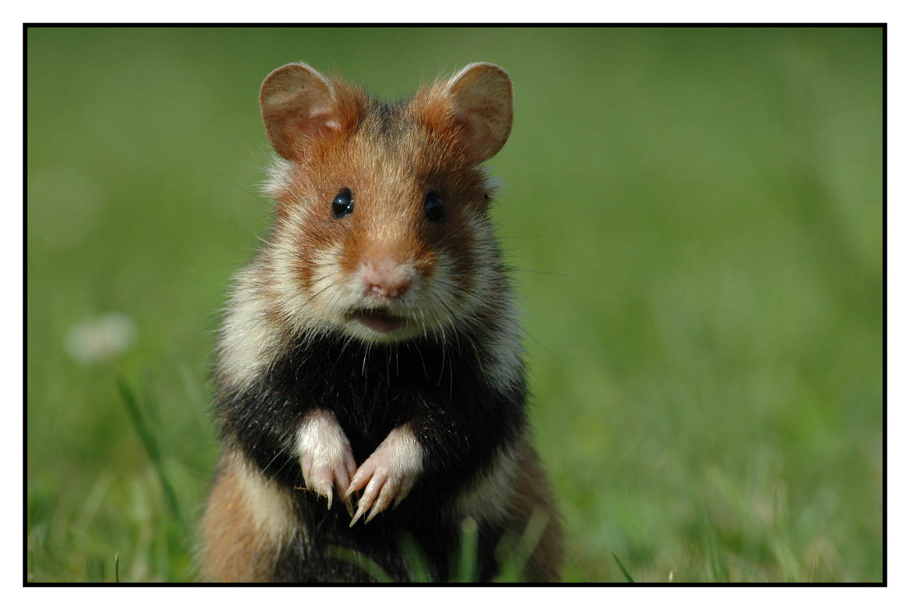
Endergebnis
bestehende Schutzgebiete
potentielle Schutzgebiete
Biotopverbundflächen

Slide 19
Fahrplan
Videokonferenz am 22.05.24
Video und Links werden einen Monat online gestellt
Einarbeitung der Anregungen
Veranstaltungen zum Thema Wasser/Forstwirtschaft/Landwirtschaft
Treffen der Steuerungsgruppe

